Slide 1
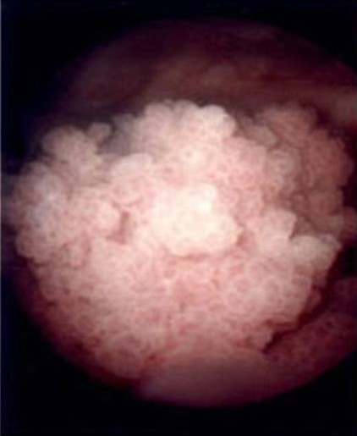
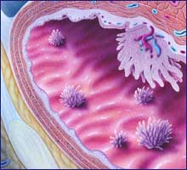
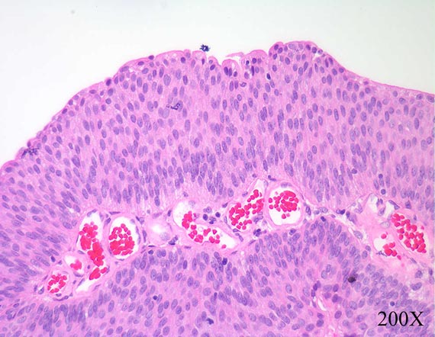
TUMEURS DE VESSIE
Selon mises à jour 2018-2020 du comité cancérologie AFU

Slide 2
Généralités
TVNIM=Tumeur de Vessie Non Infiltrante le Muscle (=polype)
TVIM= Tumeur de Vessie Infiltrante le Muscle (=cancer)
2ème cancer urologique, 4ème cancer, incidence augmente surtout chez les femmes
FdR: tabac, exposition professionnelle (goudrons, amines aromatiques), radiothérapie
Bilan hématurie : uroscanner+cystoscopie

Slide 3
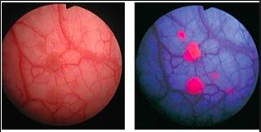
Résection endoscopique de Vessie
Résection sous Hexvix: luminofluorescence vésicale permet d’améliorer détection.
Actuellement en cours d’ acquisition sur l’hôpital Européen.
Instillation post-opératoire précoce (IPOP) Mitomycine C: réservée aux petites lésions, peu nombreuses permet de diminuer le taux de récidive (comme les irrigations post-opératoires).
REV de réévaluation: lésions volumineuses et/ou multifocales, stade T1 (envahissement chorion) ou absence de muscle sur 1ère résection.
Cystoscopie en lumière blanche (normale)
Cystoscopie sous Hexvix

Slide 4
Histoire naturelle Tumeurs Vessie
A partir du stade T2, la tumeur peut envoyer des racines dans l’épaisseur de la paroi à l’origine de nouvelles lésions intra-vésicales ainsi que des métastases justifiant un ttt radical

Slide 5
TVNIM
En fonction du nombre de lésions, de leurs tailles, de leur grade, de leur stade et de la présence ou non de CIS les TVNIM sont classées en différents groupes à risques (de récidive et de progression):
FAIBLE RISQUE ➔ IPOP ➔ SURVEILLANCE
RISQUE INTERMEDIAIRE ➔ +/- IPOP ➔ INSTILLATIONS MYTOMYCINE C (ou BCG) ➔ SURVEILLANCE
HAUT RISQUE ➔ +/- REV REEVALUATION ➔ INSTILLATION BCG ➔ +/- BIOPSIE DE REEVALUATION (si CIS initial) ➔ SURVEILLANCE
TRES HAUT RISQUE ➔ REV REEVALUATION SYSTEMATIQUE ➔ BCG OU CYSTECTOMIE D’EMBLEE ➔ SURVEILLANCE
Surveillance= cystoscopie et cytologie urinaire régulièrement

Slide 6
TVIM
Chimiothérapie néo-adjuvante si patient en bon état général: créatinine N, onco-cardio ok, oncoG8/onco-gériatre ok
Chirurgie reste la référence robot-assistée si possible, protocoles RAAC++:
Homme: cystoprostatectomie
Femme: pelvectomie antérieure
Radio-Hormonothérapie si CI chirurgie en l’absence lésion T3, dilatation haut appareil ou CIS possiblement précédée d’une chimio néo-adj

Slide 7
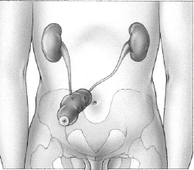
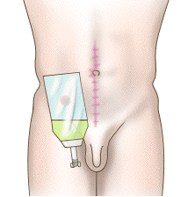
RECONSTRUCTION 1
Urétérostomie cutanée: quasi-abandonnée (EG précaire, CI reconstruction avec grêle). Nécessite le maintien de sondes urétérales
Urétérostomie cutanée trans-iléale non continente: Bricker
Pas de sonde urétérale à demeure.
Poche de stomie permanente et définitive

Slide 8
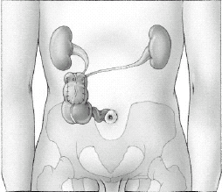
RECONSTRUCTION 2
Urétérostomie cutanée continente: Miami
Le réservoir est constitué avec le caecum, la continence assurée par la valvule de Bauhin et le trajet intrapariétal de la dernière anse iléale qui est calibrée.
Mictions par auto-sondages.
Surtout utilisé chez la femme

Slide 9
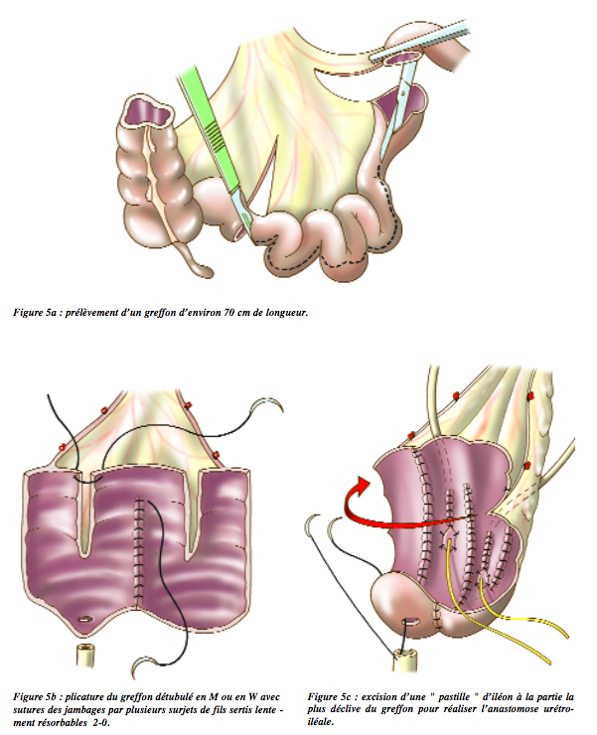
RECONSTRUCTION 3
Néovessie: C’est la technique qui doit être proposée en 1ère intention chez les patients éligibles. Pas de stomie.
Souvent meilleur fonctionnement chez l’homme
Contre-indication:
insuffisance rénale,
incapacité autosondage, envahissement urètre,
sténose urétrale complexe,
insuffisance sphinctérienne
RT pelvienne,
MICI,
espérance vie limitée.

Slide 10
IMMUNOTHERAPIE
L’immunothérapie se développe dans la prise en charge des différents cancers et notamment du cancer de vessie.
Actuellement AMM pour le pembrolizumab en 2ème ligne de traitement après échec de chimiothérapie.
Essai thérapeutiques en cours dans les TVNIM à haut risque et très haut risque:
Essai international POTOMAC disponible sur l’hôpital Européen:
Compare BCG vs BCG+durvalumab avec ou sans ttt entretien
Essai de l’AFU: Essai ALBAN

Slide 11
Actu urologie/Hôpital Européen
Un 2ème protocole vient d’ouvrir en cancerologie urologique: le protocole PROpel visant a étudier l’olaparib en situation de résistance à la castration hormonale dans le K de prostate (ZYTIGA vs ZYTIGA+OLAPARIB).
L’hôpital Européen vient d’inaugurer son centre de cancérologie hôpital Européen CARE permettant d’améliorer le parcours et la prise en charge du patient à l’hôpital comme à domicile.

